Slide 1
RAPPORT SPORTIF
Saison 2017/2018

Slide 2
Le rapport sportif
Les effectifs 2017/2018
Les athlètes avec un titre et/ou un podium régional interrégional
Les évènements sportifs de la saison 2017/2018
Le classement du club
Les extraterrestres

Slide 3
Les EFFECTIFS

Slide 4
Au global
85 licenciés sur la saison 2017/2018 (Saint Amand Montrond et Dun sur Auron)
912 performances
71 compétitions dans 48 villes
696 performances dans 10 villes du Cher
216 performances à l’extérieur du département dans 38 villes (=déplacements, diffusion de l’identité saint amandoise, niveau)

Slide 5
Les KM…
23 716 KM si une personne aurait souhaité assister à chaque performance d’un athlète du SAMBA
99 958 KM soit ¼ de la distance terre/lune si on additionne chaque trajet des athlètes

Slide 6
Par catégorie
*+61% de jeunes dans le club (BA à JU)
*28% sont des jeunes de moins de moins de 11 ans
*Parité :55% H /45% F)
*Peu d’EA, sur les espoirs c’est traditionnel (études)

Slide 7
La tendance

Slide 8
Niveau global
1 athlète avec un niveau interrégional
11 athlètes avec un niveau Régional
16 athlètes avec un niveau Départemental
27 jeunes EA/PO classés dont 11 supérieur ou égal à un niveau D5
61 athlètes classés sur 85 soit 72%
Encadrement aucune femme et 2 hommes à un niveau interrégional (Florent et Morgan) , 3 hommes à un niveau régional (Julien, Stève et Thomas).
A noter que le CA est composé d’actifs et d’étudiants (une seule retraitée ce qui doit être assez rare dans le saint amandois) une continuité dans les activités à venir et la chance de s’exprimer est laissée à tous

Slide 9

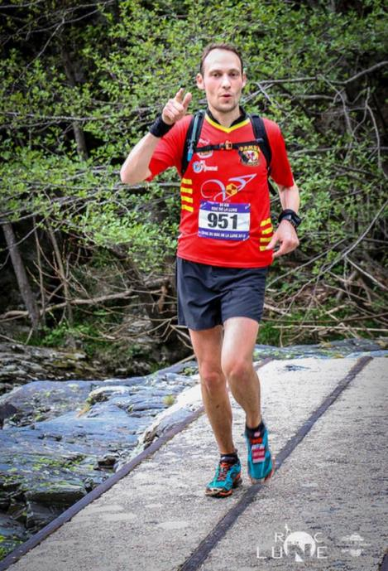
Championnats de France de trail (17 septembre 2017 Gerardmer)
6 participants
Frédéric Bisutti,4h16 113ème SE, 253ème
Fabrice Rousseau, 4h24 85ème V1, 269ème M
Karine Fline ,4h36 39ème SE, 68ème F
Florent Chabbert, 4h36 117ème SE, 283ème M
Yvone Rousseau,4h45 6ème V2 et 77ème F
David Nicole, 5h25 106ème V1 et 334ème M
+ Christel Malin sur la course nature de 13km en 2h07

Slide 10
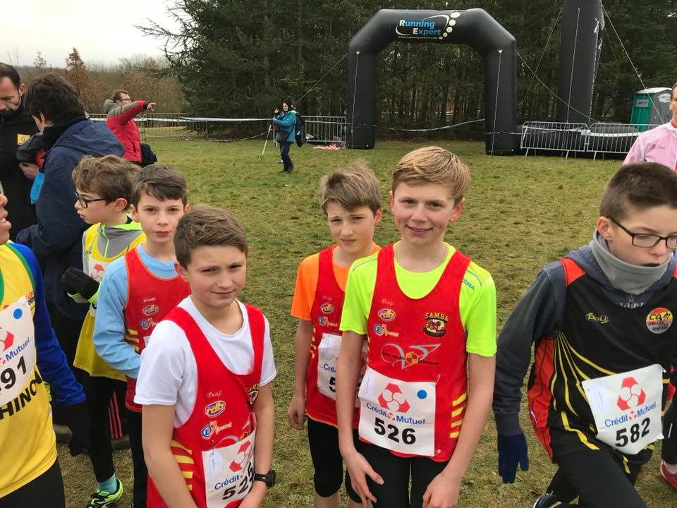
Departementaux de cross(VIERZON 14 janvier) –TOP 5
28 participants
Rousseau Maxime (BEM) 4ème Mathias Fourny (JUM) 4ème

Slide 11
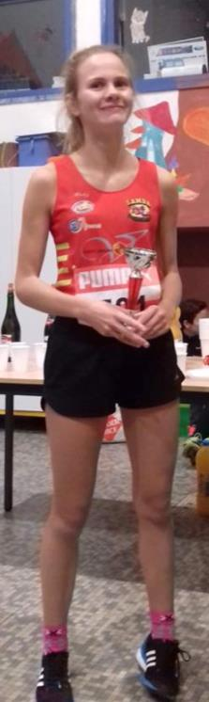
Régionaux de cross (AVORD 28 janvier) – TOP 10
23 qualifiés
Eléonore Pidance 11ème CAF

Slide 12
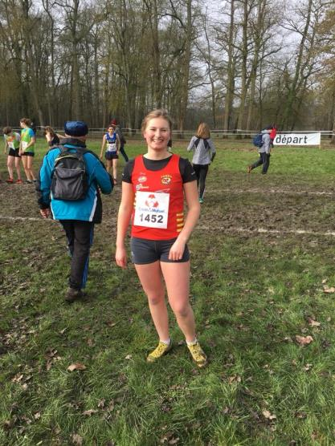
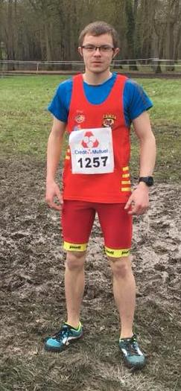
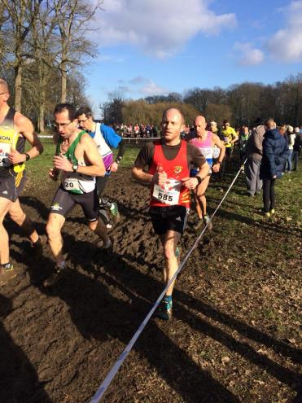
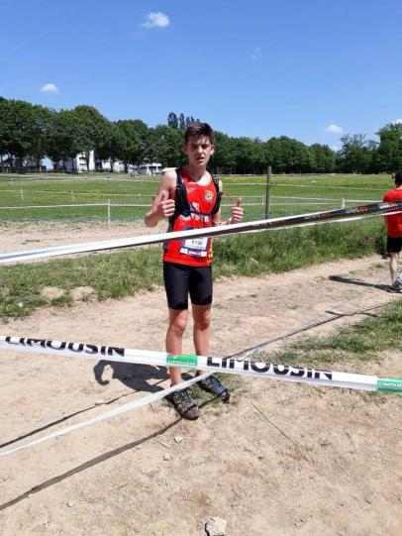
Demi finale championnat de France (ROMORANTIN 18 février) – TOP 20
4 qualifiés, Laure Rousseau, Mattéo Jasny, Mathias Fourny et Denis Fourny

Slide 13
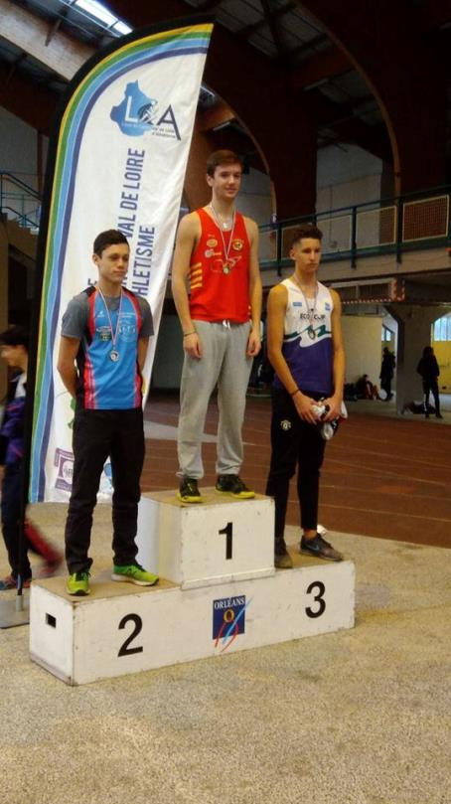
Les championnats regionaux en salle (21 janvier Orleans) – TOP 10
Mayline Andre 6ème cadette au poids,
Léana Seroux, 10ème junior à la longueur
Théo Chabenat 5ème junior au 60m, 6ème à la longueur
Victor Jasny 8ème junior au 60m, champion régional au poids, 8ème à la longueur
Alexis Lesage champion régional à la hauteur junior et 4ème au 400m,
Mattéo Jasny 6ème au 400m cadet

Slide 14
Departementaux sur piste (26 mai à bourges) -podium
Youna Barnad 15ème du triathlon benjamine
Maëlie Planche 21ème du triathlon benjamine
Camille Le Berre 23ème du triathlon benjamine
Marion Le Berre Vice championne du Cher sur 50m minime
Léah Fourny championne du Cher du poids minime
Naïs Ouairy 3ème au poids minime
Mayline Andre 3ème cadette sur le poids (à 1cm de la seconde), vice championne du disque et du triple saut
Camille Bobin championne du cher de la hauteur minime
Léana Seroux vice championne du cher junior de la longueur
Rousseau Maxime 5ème du triathlon benjamin
Enzo Bisutti 13ème du triathlon benjamin
Mattéo Jasny vice champion du cher du poids cadet,du 1500m, de la longueur, champion du cher du disque, du marteau, du triathlon,
Alexis Lesage champion du cher junior du 110mH et de la hauteur, vice champion du cher du poids, du disque
Victor Jasny champion du cher junior du poids,3ème du 100m, 3ème à la longueur
Yannick Lesage champion du cher du 110mH senior de la hauteur de la perche et de la longueur, vice champion du cher du 100m et du marteau, 3ème au poids,
Théo Chabenat champion du cher junior du 100m et de la perche, vice champion de la longueur
Relais 4*100 champion du cher senior : Théo, Alexis, Yannick et Mattéo

Slide 15
Departementaux sur piste (26 mai à bourges)
Concours de la longueur avec Yannick à 5m66, Théo à 5m58, Victor à 5m56 et Alexis à 5m56 sans oublier Mattéo à 5m03 : un concours qui restera gravé !
A noter la première compétition de Camille Bobin et titre à la hauteur, les filles il ne faut pas se sous évaluer !

Slide 16
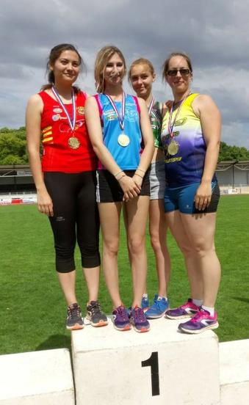
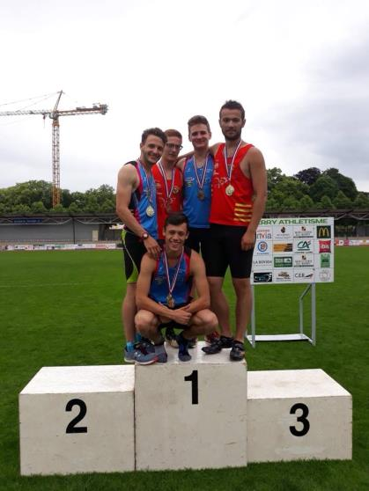
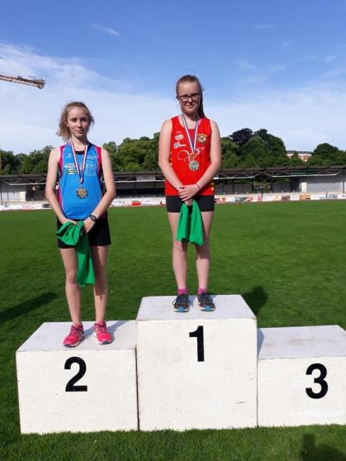
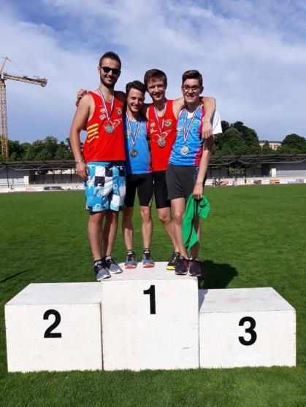
Departementaux sur piste (26 mai à bourges)

Slide 17
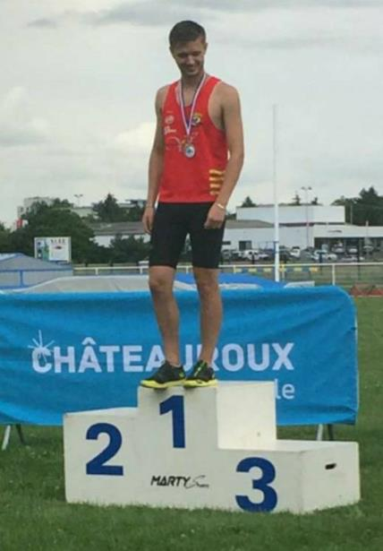
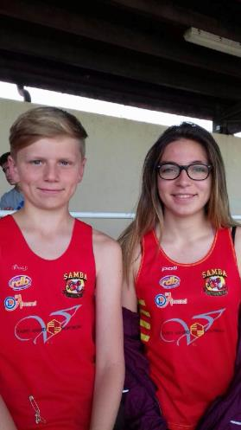
LES REGIONAUX sur piste (2 juin à Chartres/10 juin à Châteauroux)
Qualification de Marion Le Berre sur 50m et 100m minime
Qualification de Maxime Rousseau sur le triathlon
Alexis Lesage champion régional à la hauteur junior

Slide 18
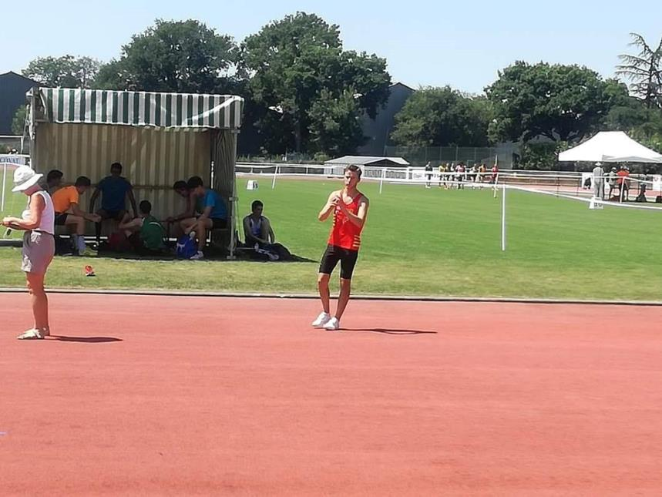
Les pre France à Challans le 30 juin
Alexis Lesage 4ème à la hauteur junior

Slide 19
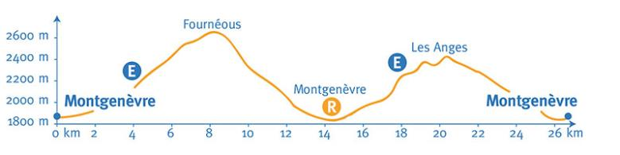
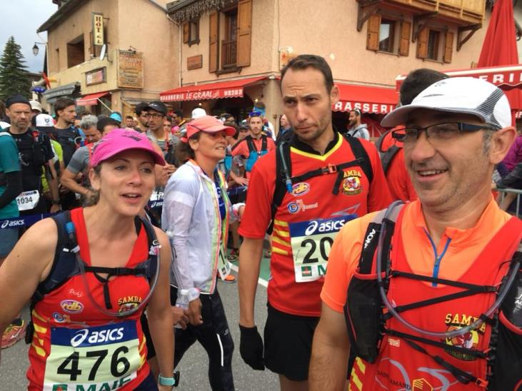
Championnats de France de trail (15 Juillet 2018 Montgenevre )
4 participants
Fabrice Rousseau, 3h30 39ème V2
Florent Chabbert, 3h40 151ème SE
Karine Fline ,3h45 44ème SE
David Nicole, 4h17 51ème V2

Slide 20
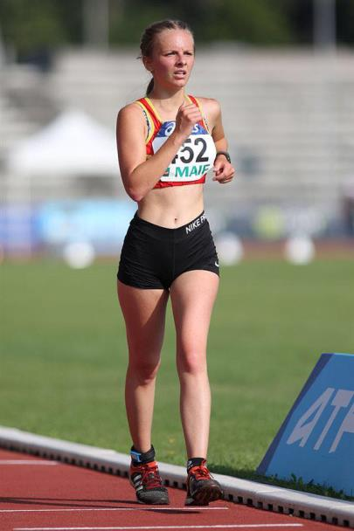
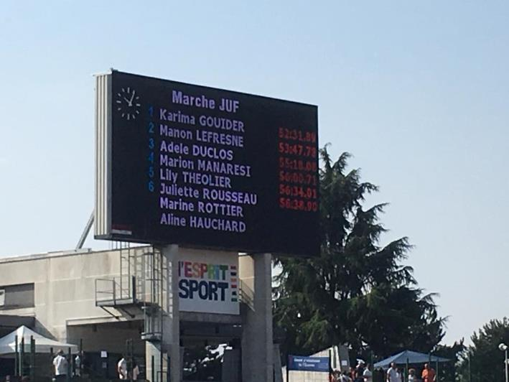
Les CHAMPIONNATS DE France à BONDOUFLE le 22 juillet
Juliette Rousseau 6ème junior sur le
10 000m marche (5ème française)

Slide 21
CHALLENGE départemental JEUNES EA/PO
ATHLETE | CROSS | SALLE | STADE | TOTAL
DENIS Lily | 4 | 4 | 5 | 13
JOUANNAUD-ROLLAND Maxence | 3 | 4 | 5 | 12
AUDONNET Julien | 4 | 4 | 4 | 12
POURNIN CHOQUET Maxence | 3 | 4 | 5 | 12
PLANCHE Gabin | 3 | 4 | 4 | 11
13 compéttions : 4 cross, 4 compétitions en salle, 4 compétitions sur piste et le décajeunes
18 compétiteurs (12PO, 6 EA; 12 garçons et 6 filles) pour 127 participations (2016/2017 : 34 compétiteurs pour 200 participations au global)
En moyenne 10 compétiteurs du SAMBA par compétition, en retraitant le décajeunes il y a un intérêt plus important pour la salle et le stade par rapport au cross.
5 athlètes ont remporté le challenge départemental (7 en 2016/2017) Maxence est EA, les autres sont PO
24 jeunes EA/PO sur la saison 2017/2018 soit 75% d’athlètes compétiteurs (83% sur la saison 2016/2017)

Slide 22
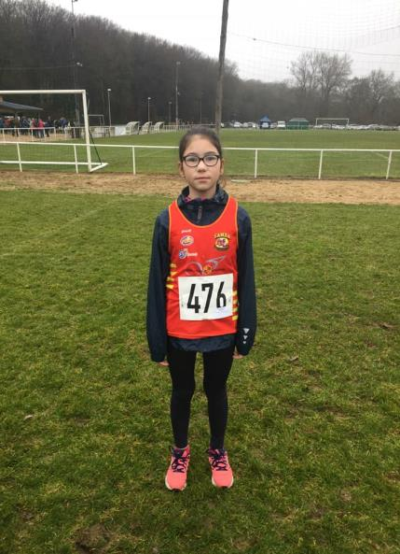
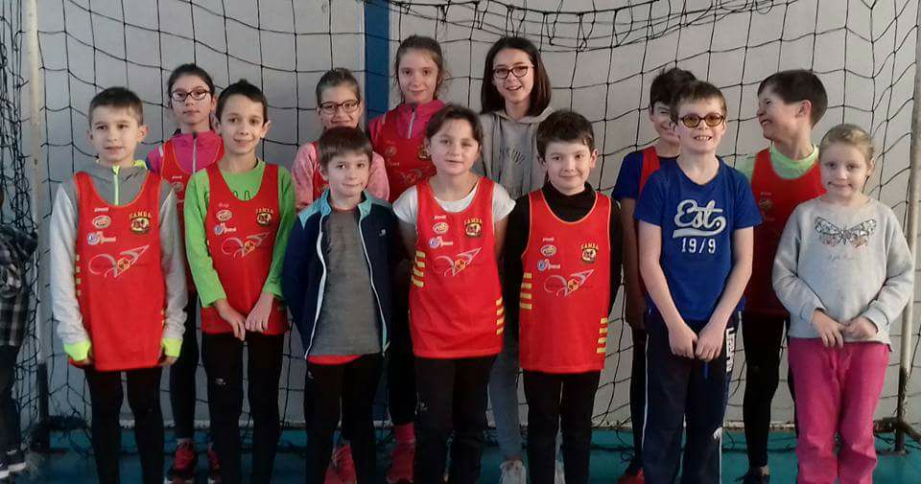
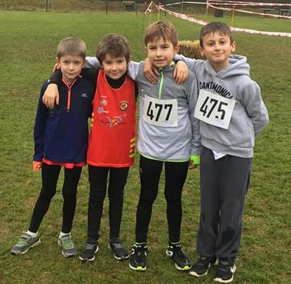
CHALLENGE départemental JEUNES EA/PO

Slide 23
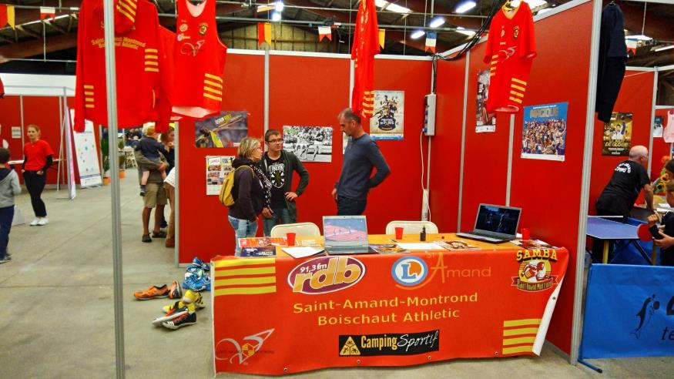
Les autres athletes
Bien sur avec les 85 licenciés de la saison dernière il y a d’autres nombreux athlètes qui se sont distingués et il est important de rendre hommage à chaque athlète du club lors de cette saison 2017/2018 .
Félicitations à tous !

Slide 24
Les Évènements sportifs

Slide 25
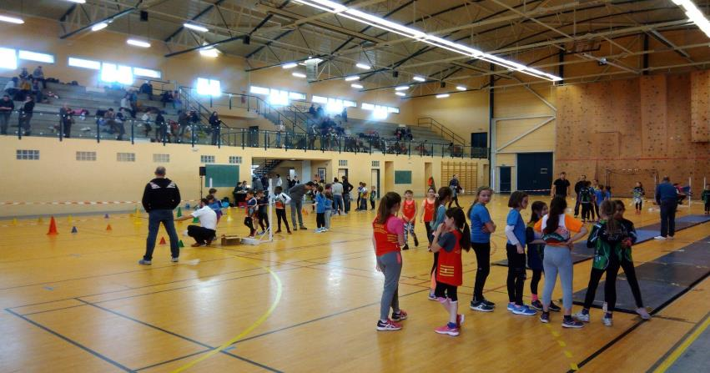
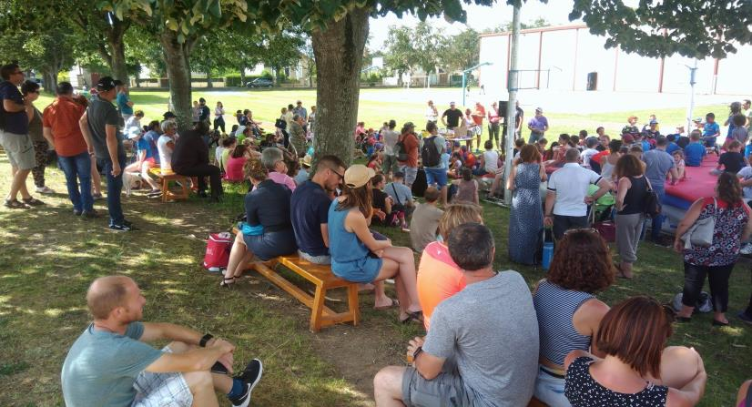
Les compétitions jeunes
: 17 marS, 22 avril, 9 juin 2018 301 athlètes accueillis
Une belle mobilisation (athlètes, officiels mais aussi parents)
97 athlètes pour le 17 mars (compétition en salle dans un gymnase homologué FFA)
100 athlètes pour le 22 avril (compétition sur piste)
104 athlètes pour le décajeunes du 9 juin (une journée)

Slide 26
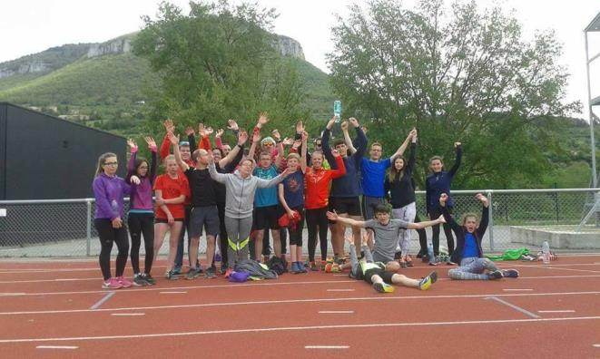
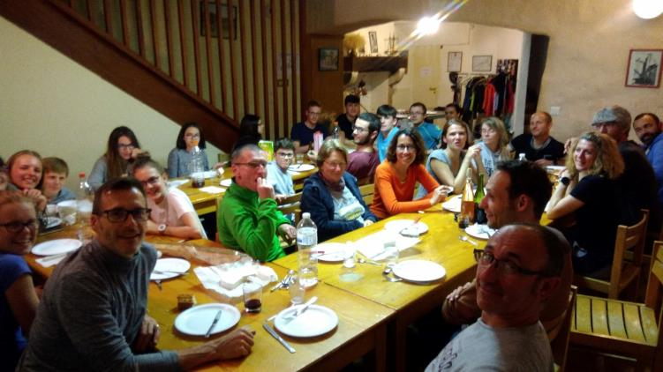
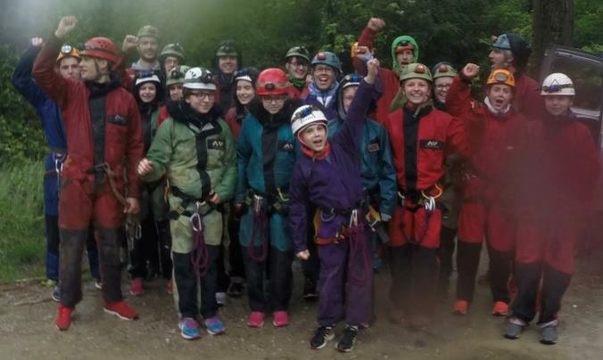
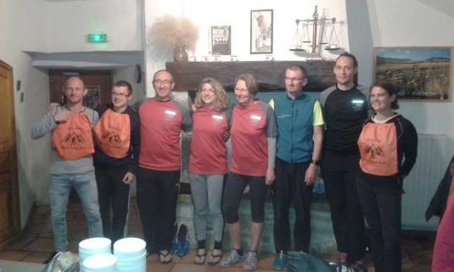
LE stage de printemps 2018 (MILLAU)
Une septième édition
25 participants
Directeurs de stage : Christel MALIN et Julien GAUTHEY
Une competition (trail ou piste) 2 entraînements,2 activités (spéléologie et piscine),2 nuits

Slide 27

Les interclubs 2018
11 339 points au 1er tour à Gien 8ème devant Montargis et Olivet
Forfait pour le second tour
Une performance loin des standards habituels qui s’explique par un nombre limités d’athlètes et des absences

Slide 28
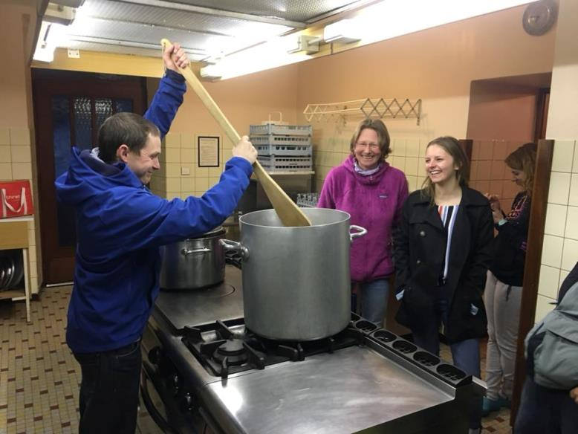
Trail tour National
Le SAMBA 10ème équipe nationale dans le TTN classement trail court (1er club de la région Centre Val de Loire)

Slide 29
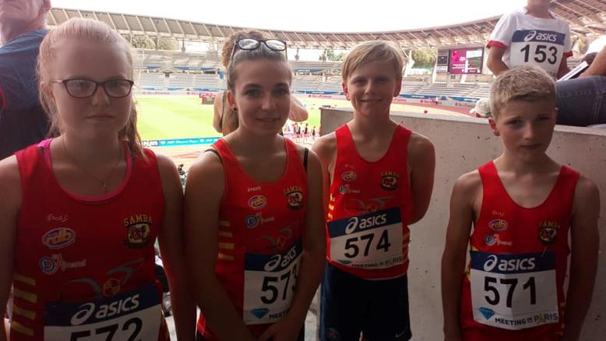
Le SAMBA AU STADE CHARLETY !
Une équipe du SAMBA au stade Charlety pour un relais mixe 8/2/2/8
Lèah Fourny, Marion Le Berre, Maxime Rousseau et Mathieu Pollet

Slide 30
Le CLASSEMENT DU CLUB

Slide 31
Le classement – 504 points
42ème (35ème la saison dernière)
5ème club du cher (2900 pts USB, 1500 pts ACB, 1400 pts Avord/Aubigny , 1250 pts VVF et 365 pts Sancerre)
504 points (61 licenciés classés sur 85 licenciés FFA)

Slide 32
Les EXTRATERRESTRES

Slide 33
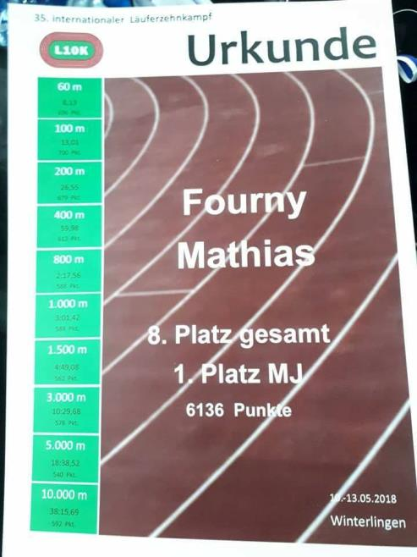
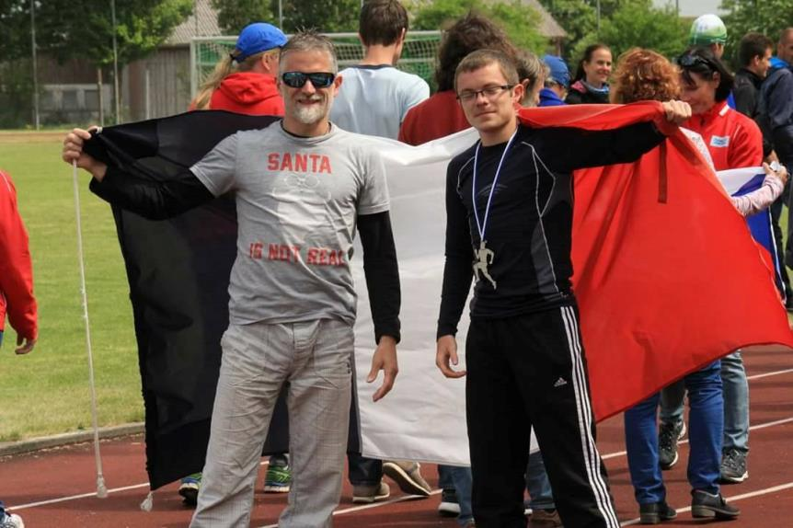
LE DECACOURSE INTERNATIONAL
UN CHAMPION DU MONDE AMATEUR !!!
10 épreuves 60/1500/400/100/3000/800/200/5000/1000 /10000
Mathias FOURNY en catégorie MJ (Junior) champion du monde à Winterlingen (Allemagne)

Slide 34
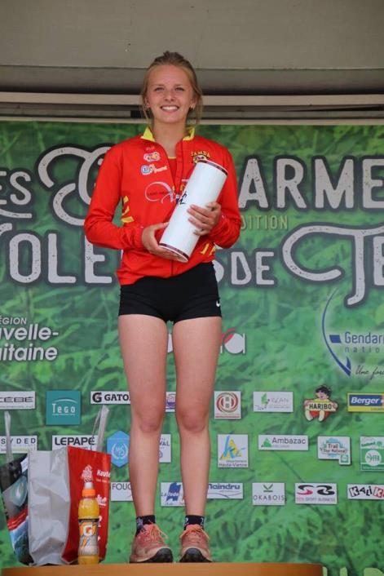
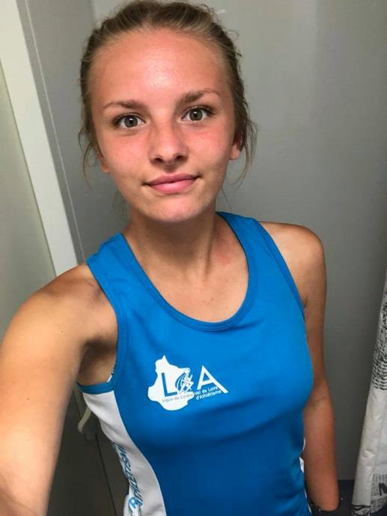
Juliette Rousseau : égérie du SAMBA
56 minutes au 10 KM en marchant faut-il que je le répète à nouveau ?

Slide 35
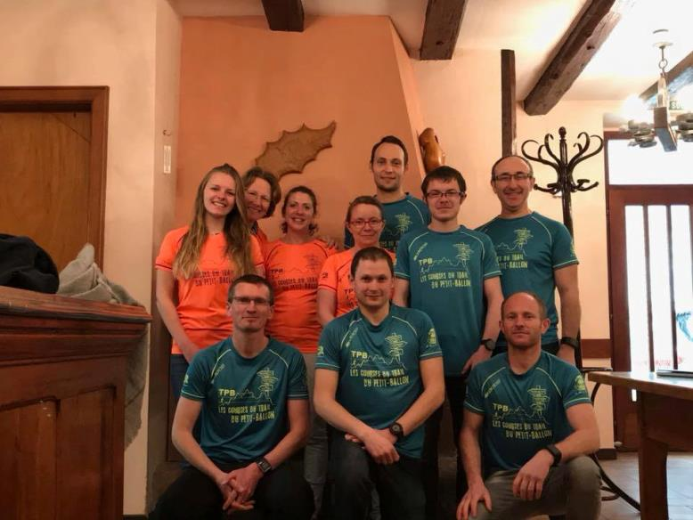
LE TRAIL : THE DISCIPLINE DU CLUB
Une discipline majeure du SAMBA
De très bons résultats, un classement national
L’individuel/le collectif/les valeurs : il y a tout dans le trail
Frédéric Bisutti, Paula Bour, Florent Chabbert, Loic Choquet, Gaëtan Cossiaux, Patrick Dumontet, Ludovic Fardet, Karine Fline, Isabelle Jasny, Stève Le Berre, Christel Malin, David Nicole, Juliette Yvonne et Fabrice Rousseau, Christine, Denis et Mathias Fourny
Gerardmer/Argentat/Aubusson/Millau/Roquefort/Gueret/Montanay/Lavault/Rouffach/Lignières/Saint Jean/Ambazac/Menetou/Sidiailles/Sancerre/Confolens/Montgenevre/Super Besse/Bourges

Slide 36
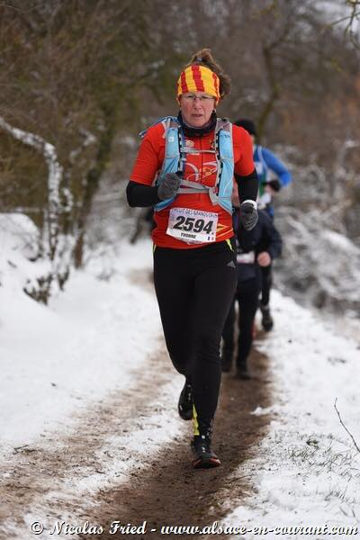
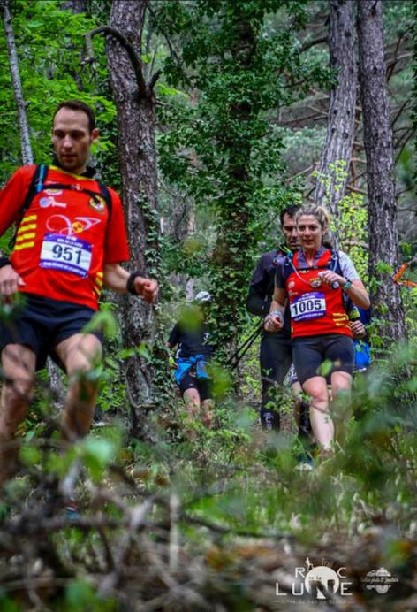
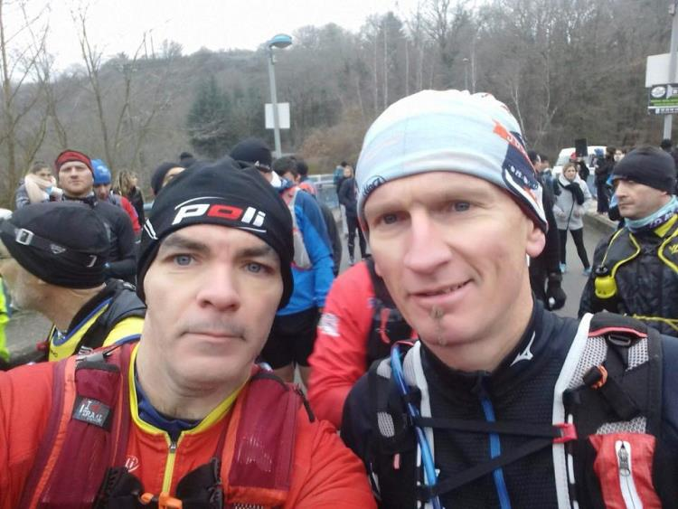
PLUS c’est LONG, PLUS c’est BON ?
67 performances avec plus de 2h d’effort durant la saison !

Slide 37
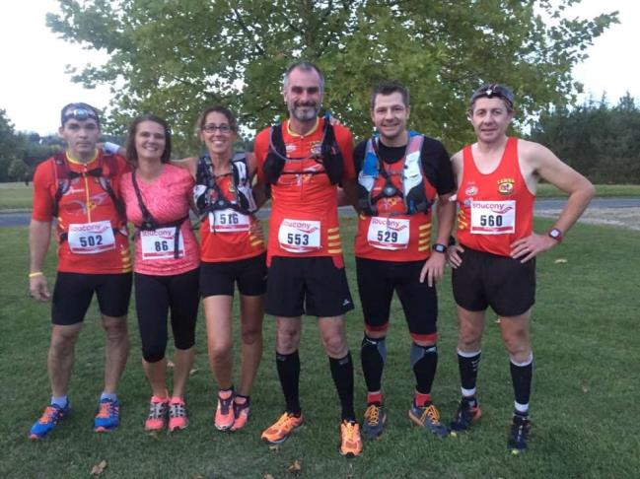
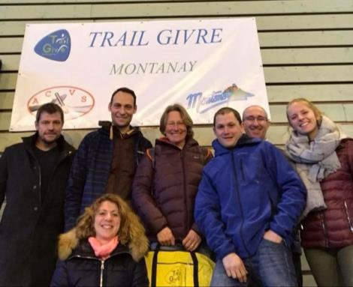
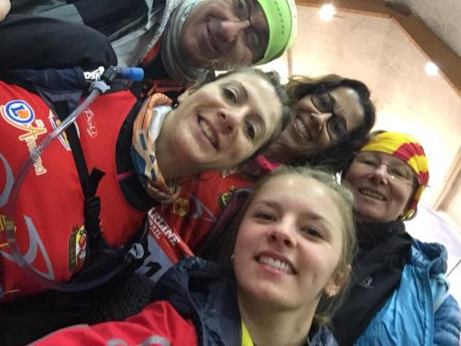
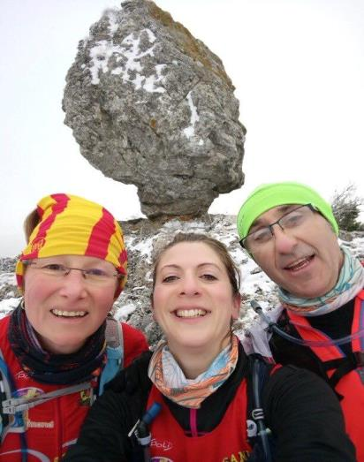
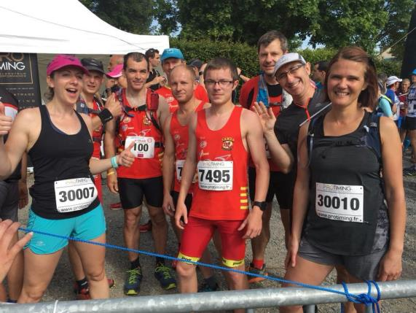
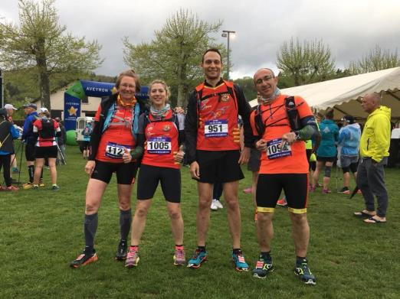
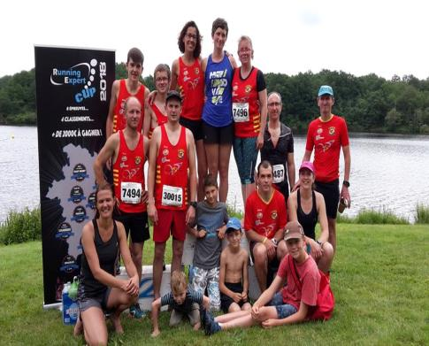
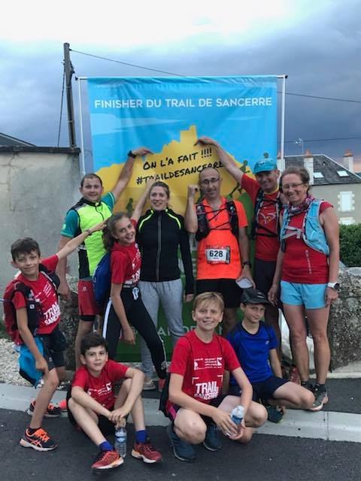
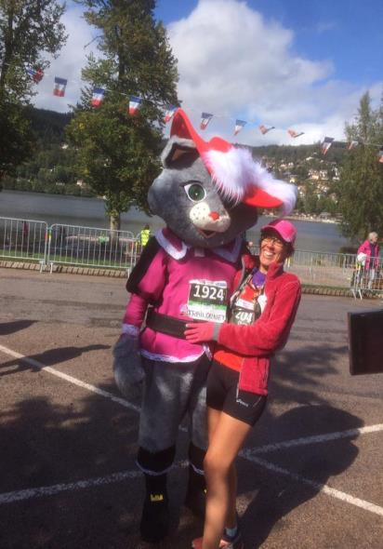
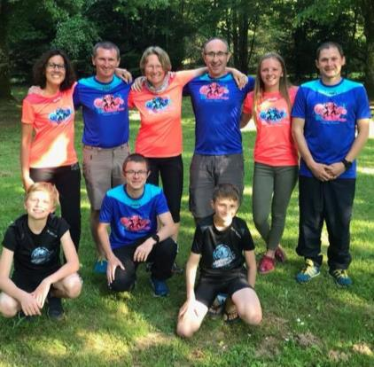
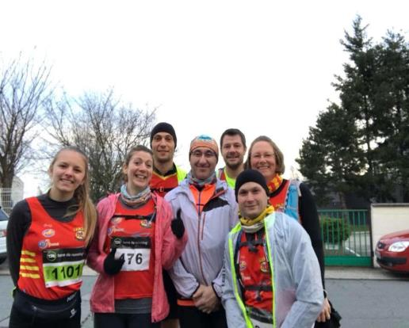

Slide 38

Le MARATHON MAN A PARIS
Loïc CHOQUET le 8 avril à Paris avec 5h23’55
Loïc sur le semi en 1h57 le 29 octobre à Neuvy saint sepulchre

Slide 39


Les ICOSATHLETES aux mondiauX AMATEURS : AUCUN sur 2018
20 épreuves, plus fort plus dur plus long que le décathlon : une discipline ultra
Il se murmure une participation aux mondiaux 2019 en Finlande à Helsinki

Slide 40

Enfin merci Président !

Slide 41
Plusieurs remarques :
  Aucune manifestations hors stade pour le club, nous ne sommes peut être pas doués pour ce genre de manifestation mais il convient de rappeler que nous avons eu des difficultés régulières et pas forcément internes au club
  Moins de moyens, moins d’accompagnement, moins de motivation, moins de bénévoles, moins d’athlètes
  Moins de moyens, trouver des moyens, moins de temps à consacrer à notre mission principale la pratique de l’athlétisme
  Des athlètes Saint-Amandois ou aux alentours se licenciant dans des clubs extérieurs ; un phénomène pas si anodin à l’heure des débats sur la ruralité
  Mais de gros motifs de satisfaction avec l’équipe de trail, Juliette, Mathias, Alexis et des jeunes motivés tant aux entraînements qu’aux compétitions

